Slide 1
Big Data против таблеток:
Почему “умные города” здоровее?
Виктор Сарапин

Slide 2
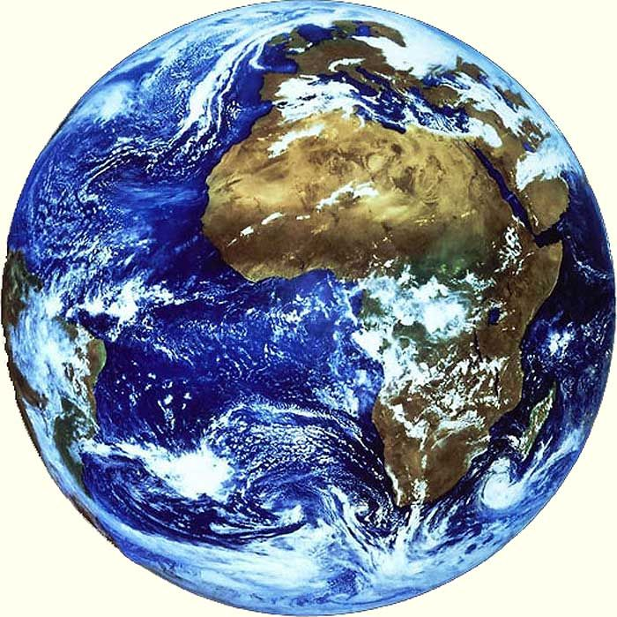

Quo vadis?
Люди живут в городах
Люди живут дольше и лучше
90% ресурсов выбирают 10% населения
Основные факторы – не медицинские
Слабое государство

Slide 3
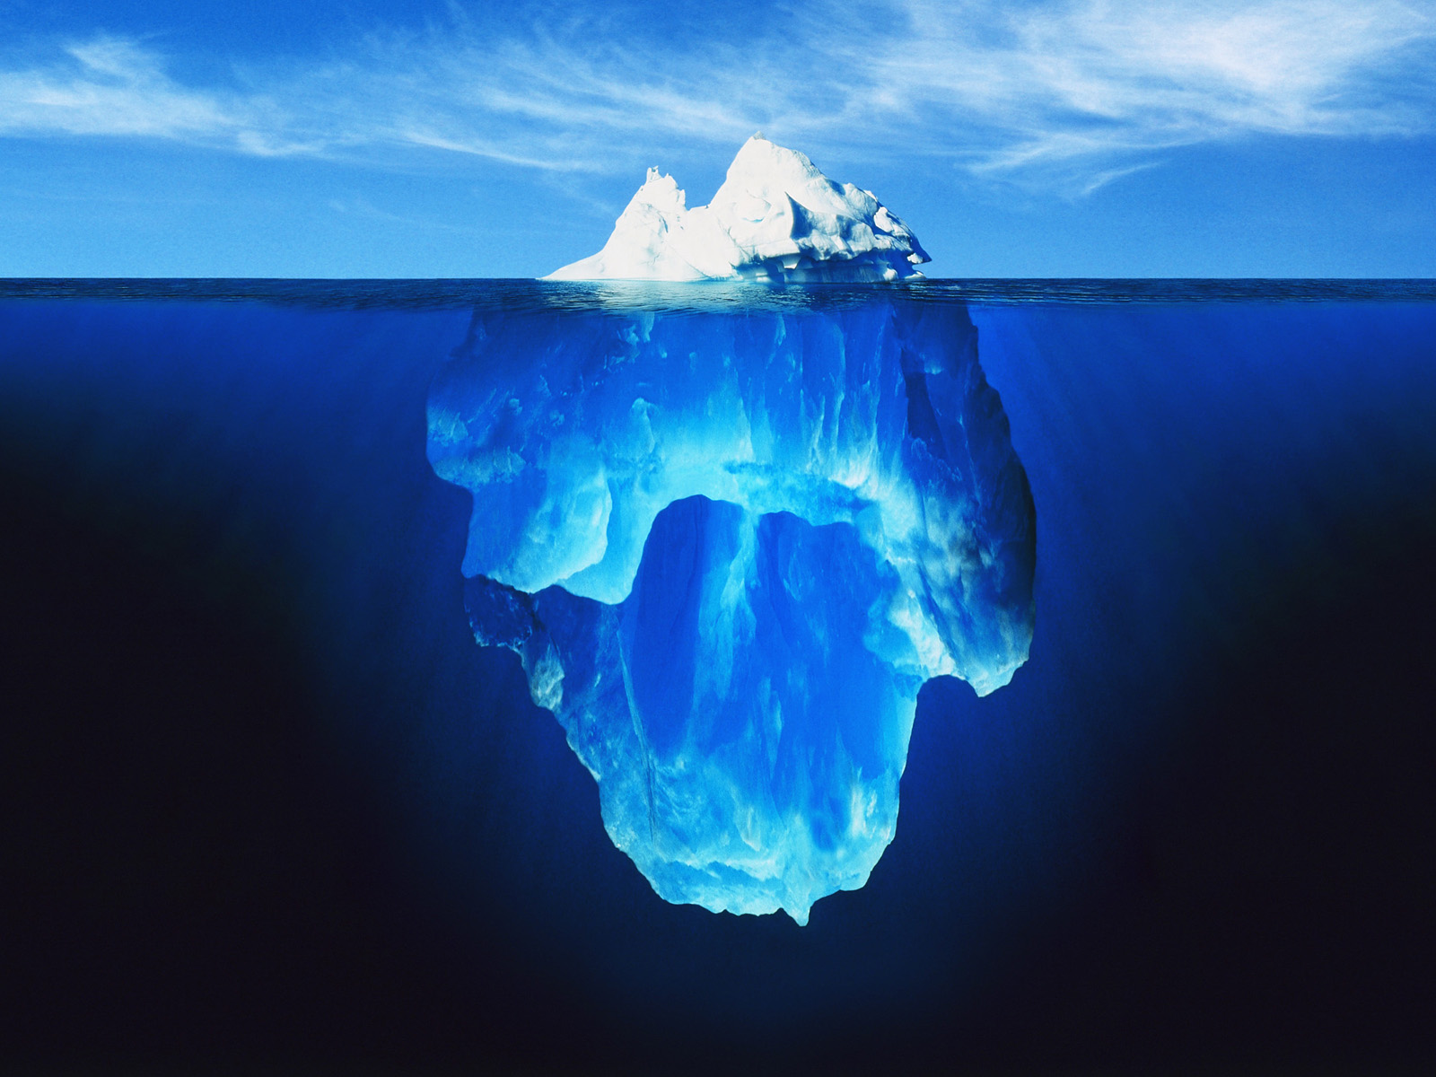
Невидимое
Лекарства
Операции

Slide 4
Невидимое
Лекарства
Операции
Образ жизни
Мониторинг
Экология
Профилактика
Воздух, вода, еда
Прививки

Slide 5
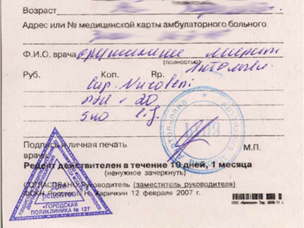
Трудности перевода
Важный совет: если рецепт выписан доктором вручную, то попробуйте прочесть его самостоятельно. Не стоит полагаться на графологические способности провизоров в аптеке – за лекарства вы платите из своего кошелька, а обратно их не принимают.

Slide 6
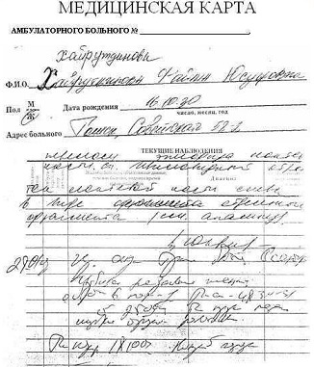
Трудности перевода

Slide 7
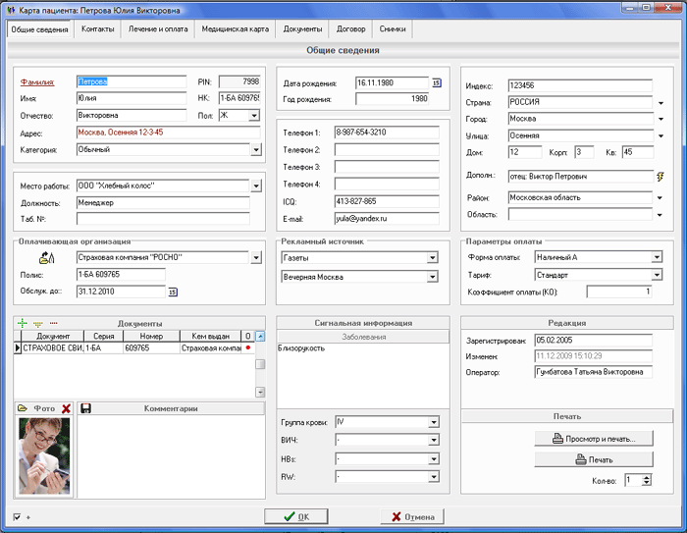
Трудности перевода

Slide 8
Необходимая роскошь

Slide 9
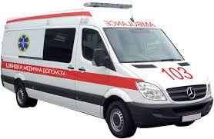
Необходимая роскошь
Скорая помощь

Slide 10
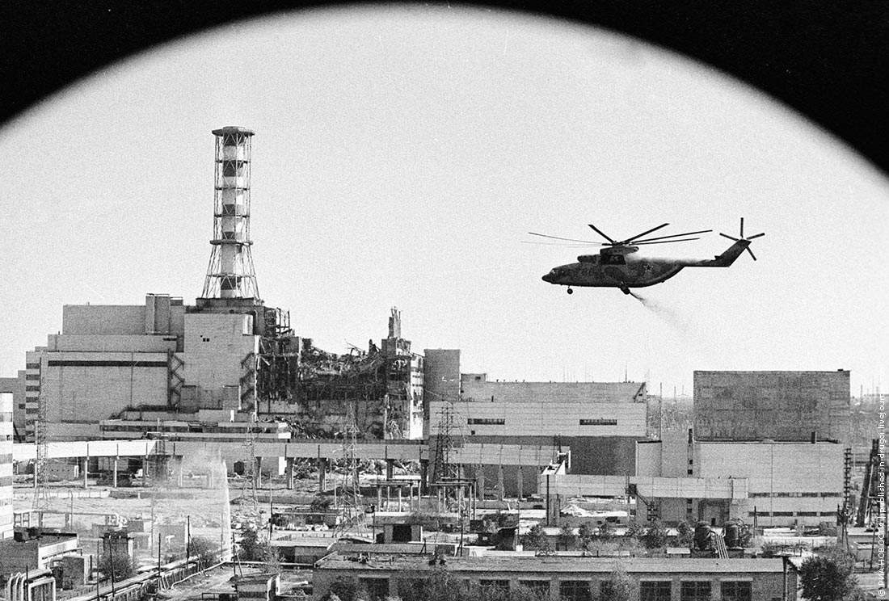
Необходимая роскошь
Скорая помощь
Медицина катастроф

Slide 11
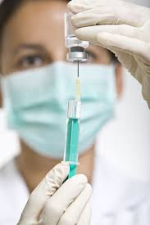
Необходимая роскошь
Скорая помощь
Медицина катастроф
Вакцинация и эпидемиология

Slide 12
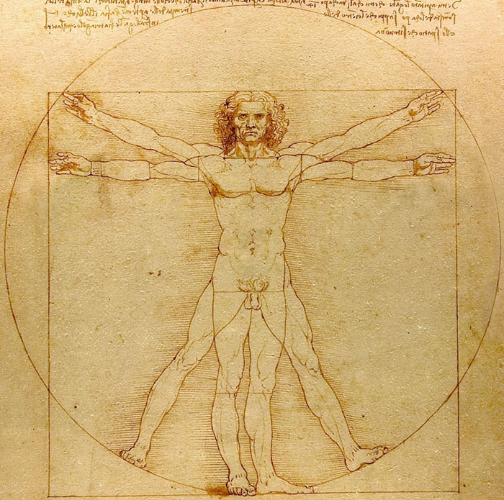
Медицина для людей

Slide 13
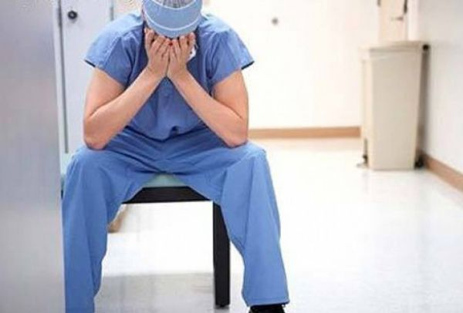
Не стреляйте в пианиста

Slide 14
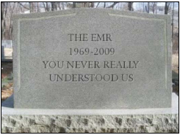
Автоматизация бардака

Slide 15
Точка заботы
Риски

Slide 16
Точка заботы
Риски
Финансы

Slide 17
Точка заботы
Риски
Финансы
Радость

Slide 18
Точка заботы
Риски
Финансы
Радость

Slide 19
Точка заботы
Риски
Финансы
Радость

Slide 20
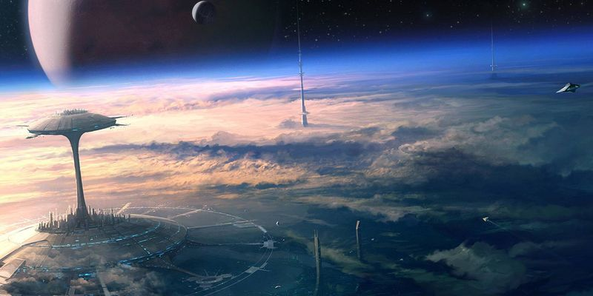

Дивный новый мир
Big Data + Data Science + Internet =

Slide 21
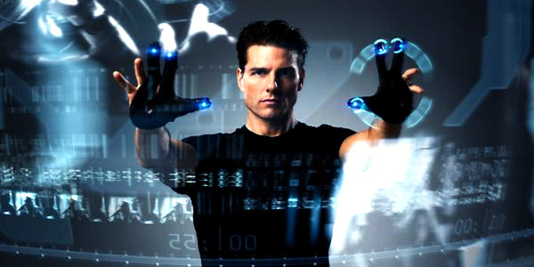
Беречь от беды
Notes:
- цифровая личина
- краудсенсинг
- более точный проспективный анализ
- рекомендации поведения
- исследования на данных
- постоянный момниторинг и превентивное реагирование
- улучшение качества жизни по синергии

Slide 22

Таблетка от всего
Notes:
Персональные средства
- профилактические
- лечебные – в сложных случаях
- 300 ТБ
- инструменты обработки генома
- лингвистические инструменты
- визуализация

Slide 23
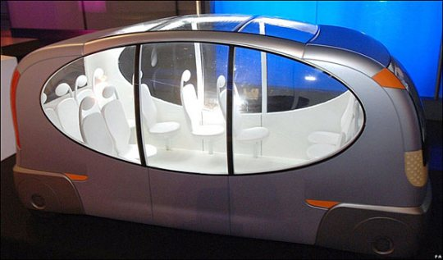
Как насчёт транспорта?
Notes:
Эмиссия – локальная и глобальная
Стресс
Травмоопасность
Доступ к инфраструктуре здоровья
Разумное использование средств

Slide 24
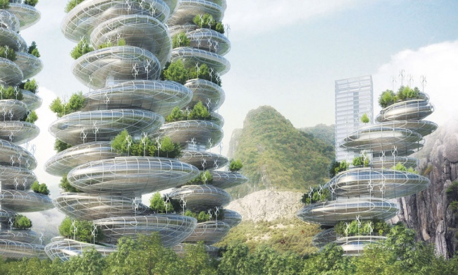
Как насчёт жилья?
Notes:
Экология
Социализация
Эмиссии – локальные и глобальные
Инфраструктура здоровья
Разумное использование средств

Slide 25

Что дальше?

Slide 26
Вопросы?

